Slide 1
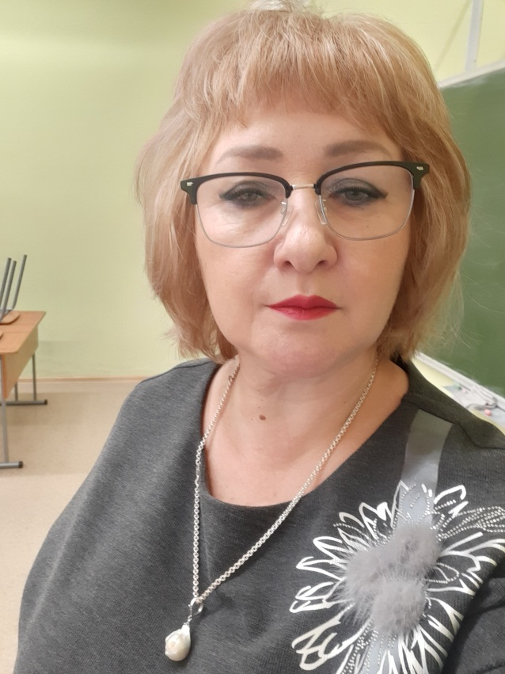
Из опыта работы педагога – наставника МАОУ СШ № 35 учителя истории и обществознания высшей категории Долгошеевой Т.И.

Slide 2
Главную задачу, как наставника, определила для себя следующим образом – помочь начинающему педагогу, стать настоящим учителем, передать накопленный опыт, обрести счастье в профессии, осознать всю важность и ответственность своей миссии.
Задача моя, как наставника – быть рядом, вовремя прийти на помощь, поддержать. И тогда полученное педагогическое образование обязательно воплотится в профессиональное умение, а программные знания помогут вместе с воспитанниками осваивать азы школьной науки.

Slide 3
Сложности в работе молодого специалиста
вопросы дисциплины и порядка на уроке;
методические аспекты урока;
оформление школьной документации;
организация взаимодействия с родителями школьников;
осуществление классного руководства.
Причина: имеет достаточные знания, но недостаточные умения, так как у него ещё не сформированы профессионально значимые качества.
Основное направление в работе: оказание методической помощи молодому специалисту традиционно является одной из самых важных составляющих работы школы.

Slide 4
Этапы работы с молодым специалистом
I. Знакомство.
В начале нашего сотрудничества была проведена диагностика с использованием методики оценки профессиональной направленности личности учителя .
Результат: молодой специалист коммуникабелен, профессионально грамотен, активен, само организован, инициативен, доброжелателен, владеет современными средствами ИКТ. Но, вместе с тем, имеет пробелы в разработке учебно-методической и программной документации по ФГОС, в методике преподавания.

Slide 7
Этапы работы с молодым специалистом
II. Поддержка.
Особое внимание молодого специалиста:
- на требования к организации учебного процесса;
- на требования к ведению школьной документации;
- на формы и методы организации внеурочной деятельности, досуга учащихся;
- на механизм использования дидактического, наглядного и других материалов;
- на использование ИКТ (инструктирование по правилам пользования, технике безопасности, возможности использования в практической деятельности).

Slide 8
Этапы работы с молодым специалистом
III. Планирование.
Совместно с молодым специалистом были определены пути формирования профессиональных компетенций:
- разработка программы собственного профессионального роста;
- выбор приоритетной методической темы для самообразования;
- освоения инновационных тенденций в отечественной педагогике и образовании;
- подготовка к первичному повышению квалификации.

Slide 9
Этапы работы с молодым специалистом
IV. Стажировка.
Посещение уроков
Целесообразным начинать знакомства начинающего учителя с опытом работы молодых учителей, а потом - с опытом мастеров.
При посещении занятий совместно с молодым учителем, беседуя с ним об увиденном, необходимо учить его:
ставить задачи;
анализировать деятельность учителя и учащихся;
планировать свою деятельность.
При анализе урока необходимо говорить и об ошибочных, неправильных действиях, пробуждая у начинающего учителя критическое отношение к себе.
Не секрет, что в начале деятельности у молодых все хорошо, они не видят своих ошибок, не в состоянии оценить себя.

Slide 10
Рекомендации к уроку
Чётко сформулировать и определить тему урока
Определить место урока в теме , а темы в годовом учебном плане
Выделить общую задачу урока
Конкретизировать задачи урока. Выделить ведущую задачу, сформулировать и записать ее в плане, чтоб она была доступной и понятной учащимися. Осознана ими
Определить ведущие понятия, на которые опирается данный урок, обозначить какая часть мате6 будет использоваться в дальнейшем.
Определить, что должен понять и запомнить ученик на уроке. Что он должен уметь и знать после урока. Привязать материал урока к ГИА
В каком объёме и какими порциями сообщить материал. Какие факты подтверждающие ведущие идеи сообщить школьникам
Продумать окончание урока. Рефлексию и результат урока.

Slide 11
Этапы работы с молодым специалистом
V. Контроль
В начале педагогической деятельности, в первый месяц, проводила обзорный контроль: посещение уроков и внеклассных мероприятий по предмету.
Затем в течение первого года работы проводится предупредительный контроль. Его цель - выявить и предупредить ошибки в работе молодого специалиста.
Повторный контроль позволяет проверить устранение недостатков при обзорном и предупредительном контроле.
Контроль наставника за работой молодого специалиста в корне отличается от контроля администрации. Его задача – не выявлять недостатки, а обучать, направлять, корректировать деятельность молодого учителя в разных аспектах его деятельности.

Slide 12
«Плох тот учитель, который не превзошел своего учителя» Леонардо да Винчи

